Slide 1

Artes Visuales
Instituto Inmaculada Concepción Valdivia
1° Básico «A Y B»

Slide 2
Expresar emociones a través de un autorretrato ,observando las actividades propuestas en el power point , trabajando con actitud de autonomía.

Slide 3
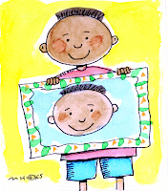
El autorretrato es el “retrato” hecho de la misma persona que lo pinta.
Es un maravilloso ejercicio de observación y de análisis del pintor. ¿Qué veo, cómo me siento, qué muestra mi cara, qué detalles tengo en ella…?
Esto requiere conocerse y observarse mucho, para que en el momento de realizar la pintura, realmente se muestre la expresión que como pintores queremos mostrar.

Slide 4
Te invito a conocer a artistas famosos de la historia de la humanidad que se han dibujado así mismos…

Slide 5
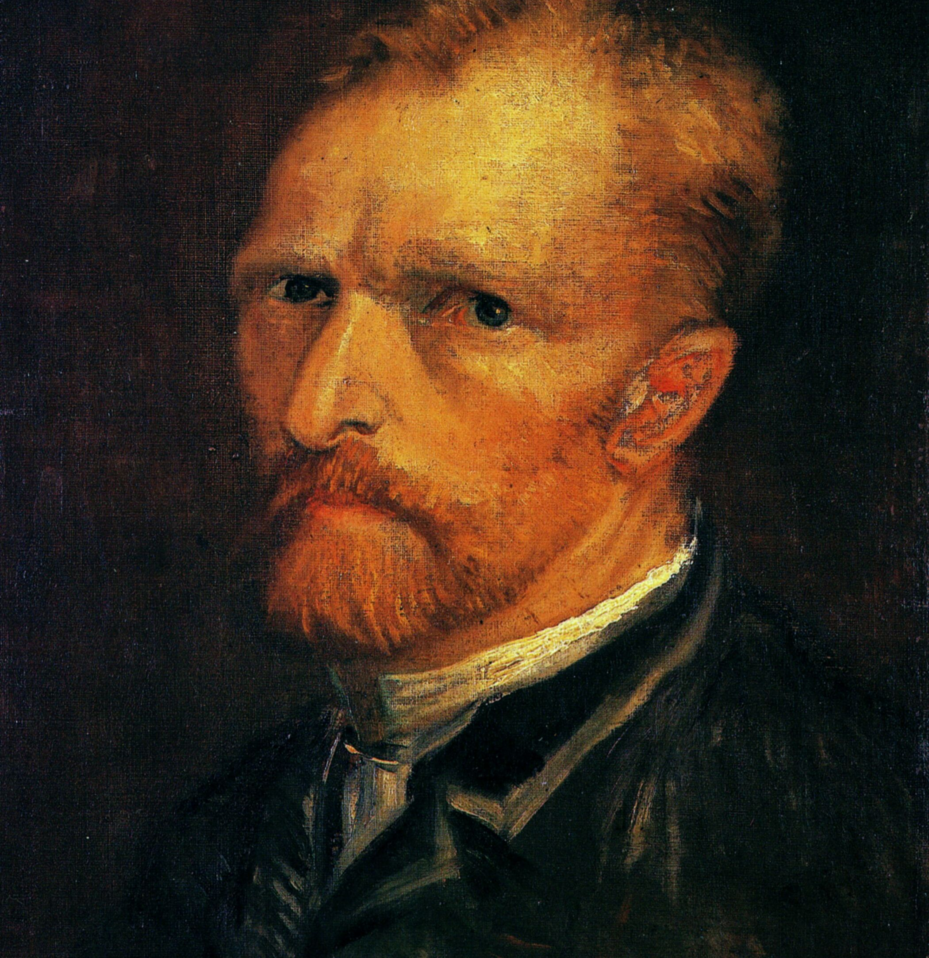
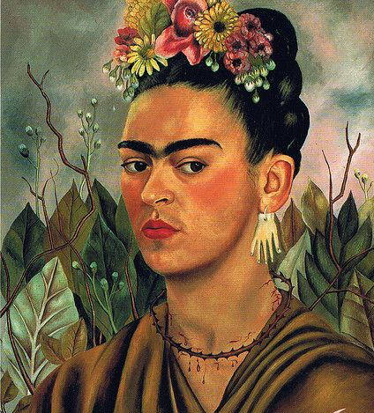
Mira sus caras con atención
Vincent van Gogh
Frida Kahlo

Slide 6
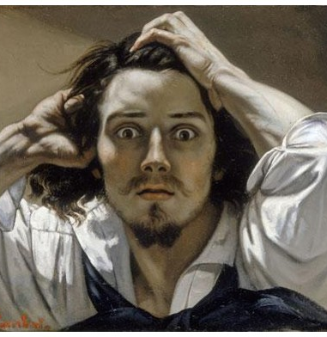
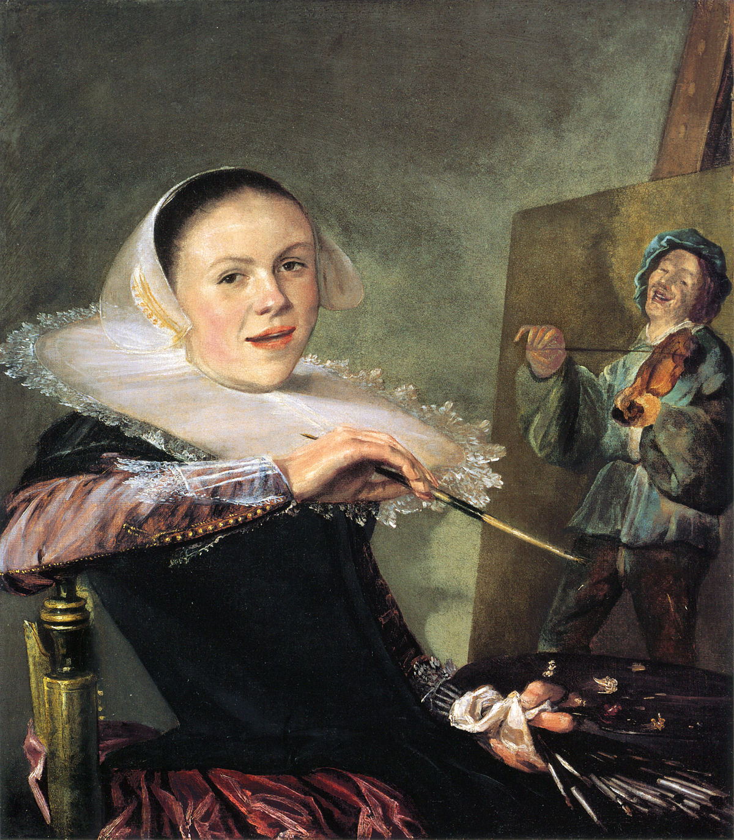
¿Qué expresiones tienen?
Gustave Courbet
Judith Leyster

Slide 7
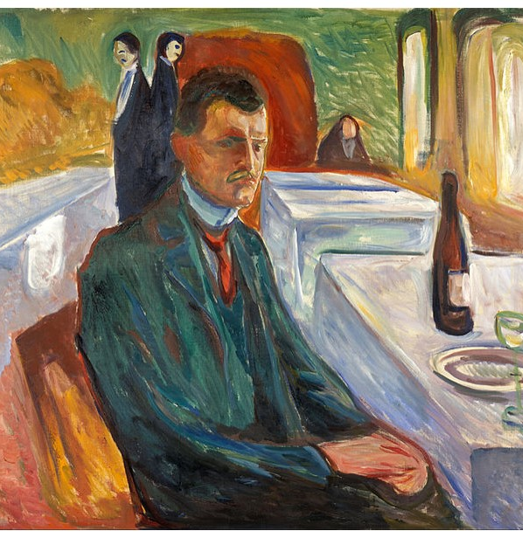
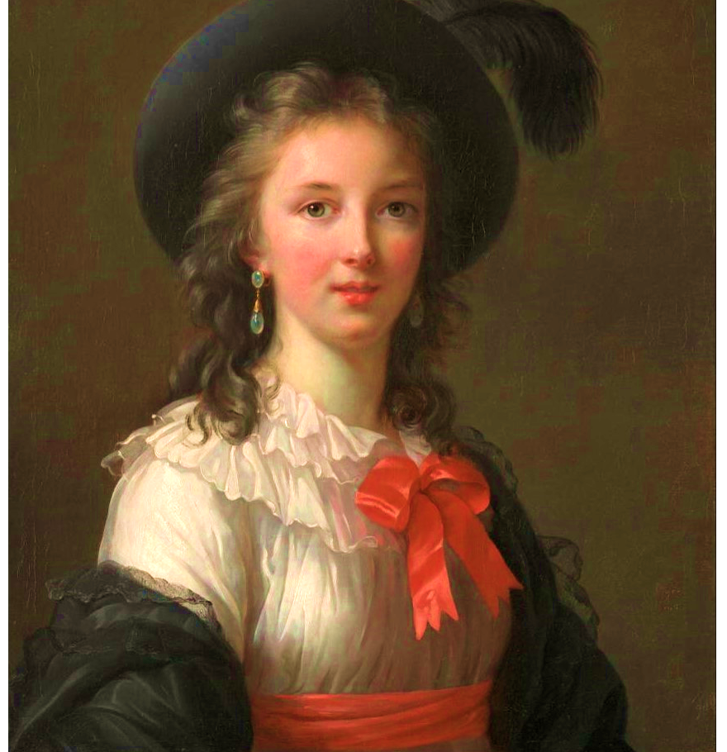
¿Qué emociones nos transmiten?
Edvard Munch
Elizabeth Louise Vigeé

Slide 8
Podemos distinguir 6 emociones básicas en nuestra vida diaria

Slide 9






alegría
Tristeza
Amor
Miedo
Rabia o enojado
Tranquilidad

Slide 10
1. Observar tu rostro frente a un espejo durante unos minutos, Tus ojos, tu boca, tu nariz, tus cejas, tus orejas, tu pelo; el color, la forma, la textura de tu piel, etc, trabajando con autonomía.
2. Reflexionar las siguientes preguntas ,respondiendo en voz alta con actitud de autonomía.
¿Cómo te sientes hoy?, ¿qué dice tu cara sobre eso? ¿Qué emociones de las que vimos anteriormente puedes reconocer en ti?
Obsérvate todo el tiempo que necesites, también puedes tener el espejo cerca para poder mirarte cada cierto rato.

Slide 11
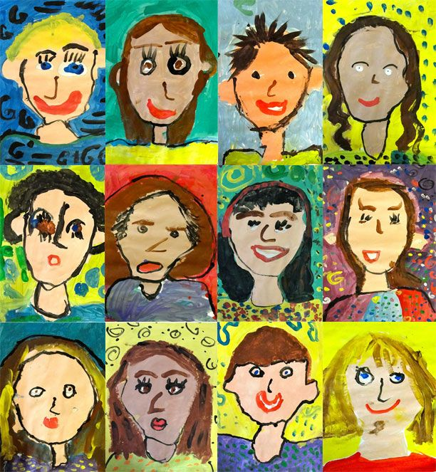
Recrear tu rostro en un autorretrato seleccionando una de las emociones ya presentadas anteriormente, dibujándolas en una hoja de oficio o block, utilizando lápices de colores, pinturas, recortes etc, fomentando la actitud de autonomía.

